Slide 1
스크린 목록
대 메뉴 | 중 메뉴 | Screen ID | Page title | 설명 | 비고, 관계 화면 ID
인증/계정 | 로그인 | UI-M-1001 | 로그인 | 보호자 이메일/PW 로그인 및 생체 인증 제공 | 회원가입(UI-M-1100) 이동
 | 회원가입 | UI-M-1100 | 회원가입 | 보호자 정보 입력 및 로봇 시리얼 번호 등록 | 완료 후 메인(UI-M-2000) 이동
HW 디스플레이 | 메인 | UI-D-1000 | 디스플레이 홈 | 어르신 인사말, 오늘 일정 리스트, 음성 명령 가이드
 | 일정 확인 | UI-D-1100 | 일정 확인 모달 | 약 복용, 식사 등 개별 일정에 대한 큰 화면 알림 | 확인 시 UI-D-1000 상태 업데이트
 | 화상 통화 | UI-D-1200 | 영상 통화 수신 | 보호자와의 영상 통화 연결 화면
 | 긴급 상황 | UI-D-1300 | 낙상 경고 화면 | 낙상 감지 시 빨간색 경고 및 119 신고 카운트다운
보호자 앱 | 메인화면(홈) | UI-M-2000 | 앱 홈 화면 | 어르신 상태, 오늘의 주요 일정 요약 표시
 | 일정 관리 | UI-M-2100 | 원격 일정 관리 | 어르신 일정 추가/수정/삭제 (주간 반복 설정) | 로봇 디스플레이와 동기화
 | 기기 모드 | UI-M-2200 | 기기 모드 조회 | 취침/순찰/주행 모드 전환 및 로봇 위치 확인
 | 스냅샷 | UI-M-2300 | 사고 스냅샷 | 낙상 감지 시 임시 저장된 사진 리스트 (24h 후 삭제) | 화상통화(UI-M-2400)로 연결
 | 화상 통화 | UI-M-2400 | 실시간 Live View | 로봇 카메라를 통한 실시간 영상 모니터링 및 통화
 | 활동 리포트 | UI-M-2500 | 사용자 행동 로그 | 일자별 낙상 사고 기록 및 일정 수행 로그 현황

Slide 2
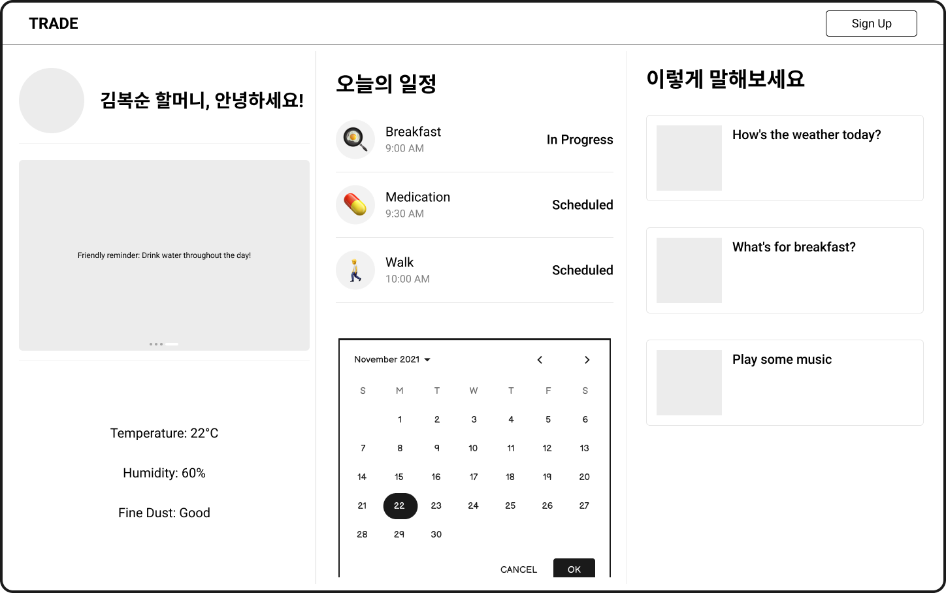
Page title | Screen ID | Screen Path
디스플레이 홈 | UI-D-1000 | HOME
1
개인화된 환영 문구 표시
1
3
5
2
LLM 캐릭터화
2
3
시간 순 오늘의 일정 리스트
4
일정 등록시 캘린더로 표시 가능
5
LLM 음성 명령 사이드 (시니어 타겟)
4

Slide 3
Page title | Screen ID | Screen Path
디스플레이 홈 | UI-D-1000 | HOME
✔Check List
No | Given#1 | Given#2 | When | Then
1 | 일정 등록 |  | 일정 클릭 시 | 상세 정보 모달 (UI-D-1100) 노출
2 | 일정 등록 |  | 음성 인식 시 | 하단 바가 ‘듣고 있어요’ 상태 애니메이션으로 변경

Slide 4
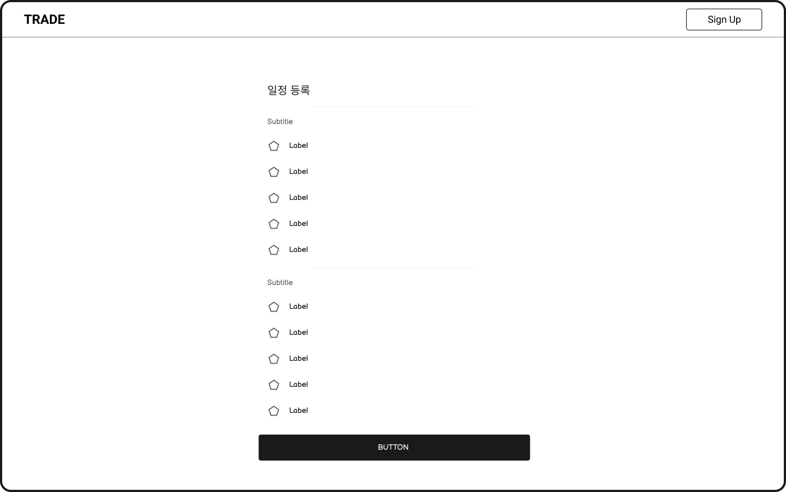
Page title | Screen ID | Screen Path
일정 확인 모달 | UI-D-1100 | HOME>SCHEDULE
1
일정 등록 모달
1
2
약 복용, 방문 시간 등 제목, 시간, 상세 내용 등 입력
2
3
새로운 일정을 등록하는 버튼
3

Slide 5
Page title | Screen ID | Screen Path
일정 확인 모달 | UI-D-1100 | HOME>SCHEDULE
✔Check List
No | Given#1 | Given#2 | When | Then
1 |  |  | 사용자가 시간 선택 | 스크롤로 분 단위 체크 가능

Slide 6
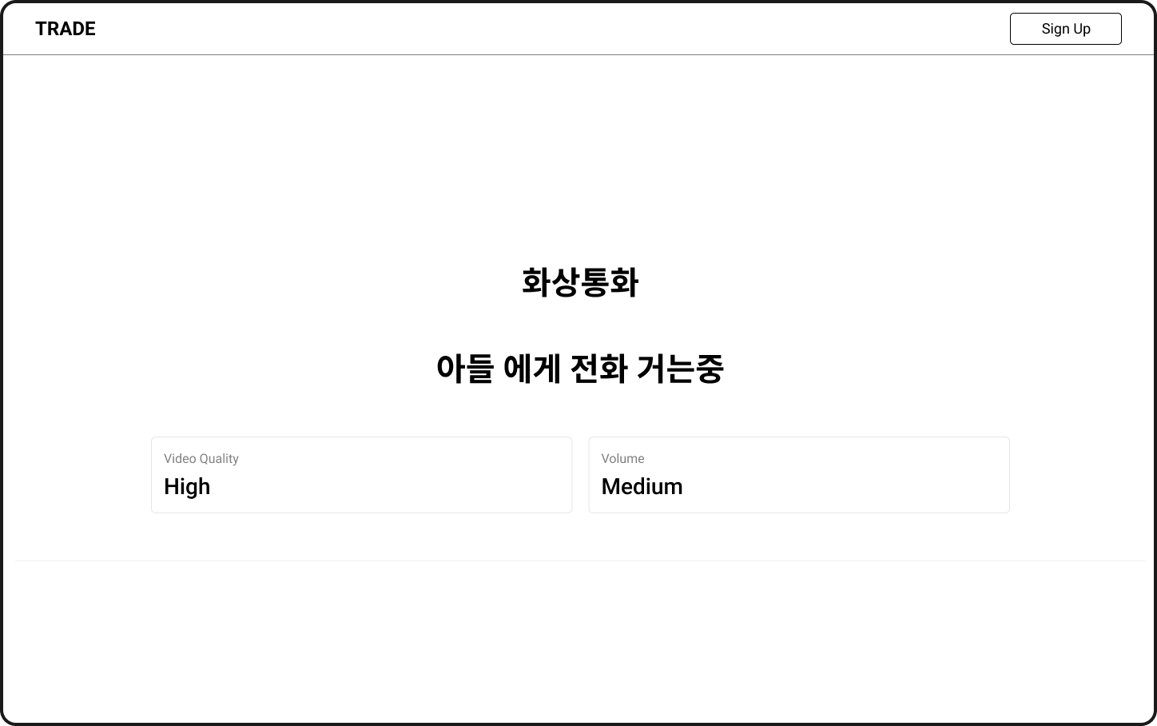
Page title | Screen ID | Screen Path
영상 통화 수신 | UI-D-1200 | HOME>VIDEO-CALL
1
특정인에게 화상통화 송/수신
2
마이크 볼륨, 카메라 해상도 확인
1
2

Slide 7
Page title | Screen ID | Screen Path
영상 통화 수신 | UI-D-1200 | HOME>VIDEO-CALL
✔Check List
No | Given#1 | Given#2 | When | Then
1 |  |  | 사용자-보호자 간 화상통화 | 로딩 속도, 싱크 속도 실시간 속도 유지

Slide 8
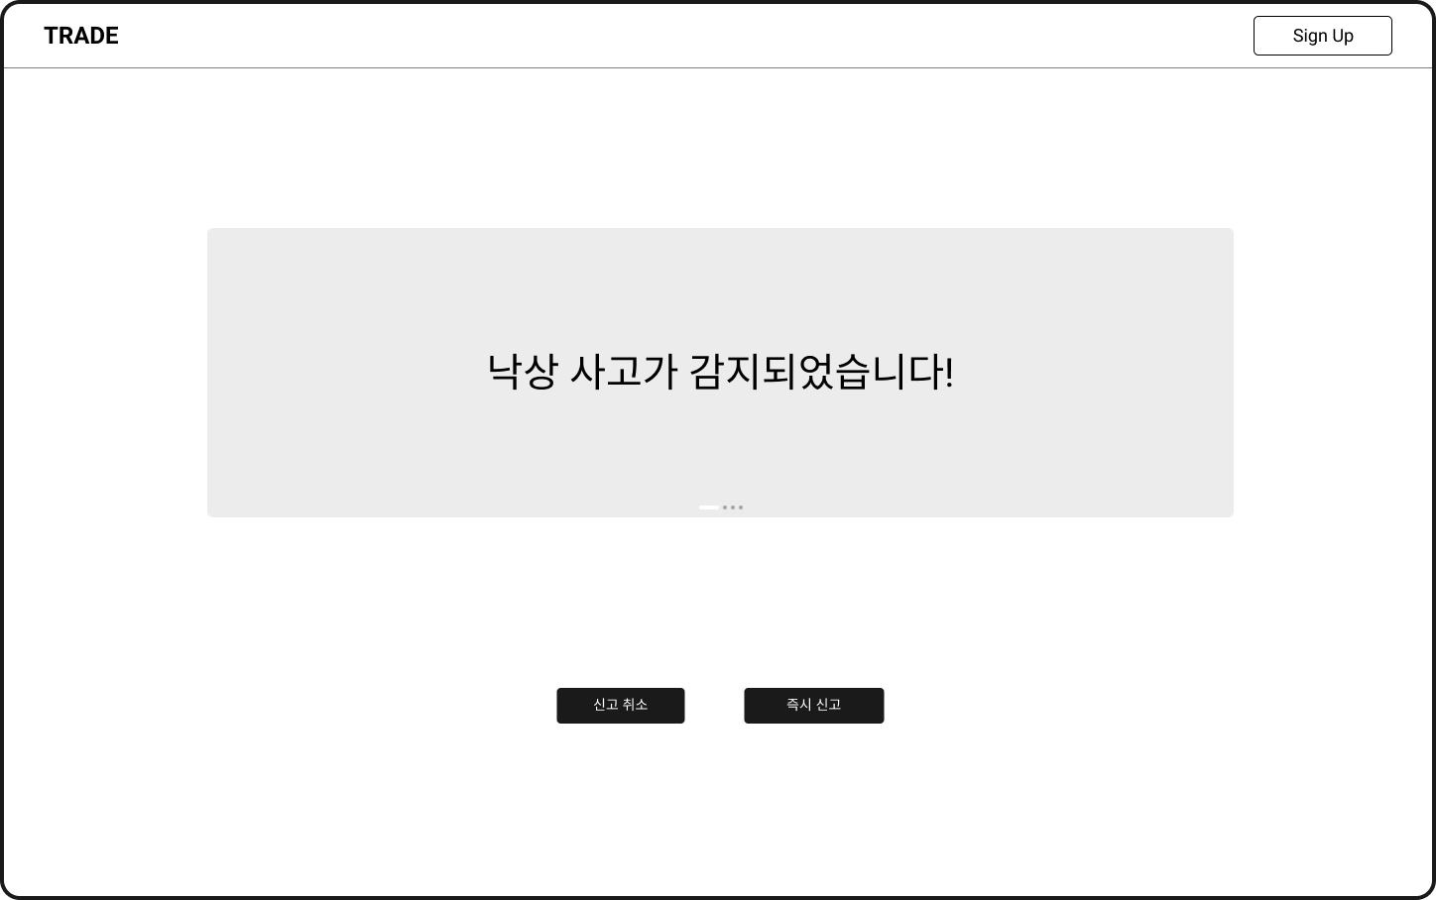
Page title | Screen ID | Screen Path
낙상 경고 화면 | UI-D-1300 | HOME>EMERGENCY
1
경고 알람 발생
2
오탐지 시 직접 상황 해제 가능
1
3
기다리지 않고 바로 유관기관 신고
2
3

Slide 9
Page title | Screen ID | Screen Path
낙상 경고 화면 | UI-D-1300 | HOME>EMERGENCY
✔Check List
No | Given#1 | Given#2 | When | Then
1 |  |  | 낙상 감지 시 | 긴급 모달 띄움

Slide 10
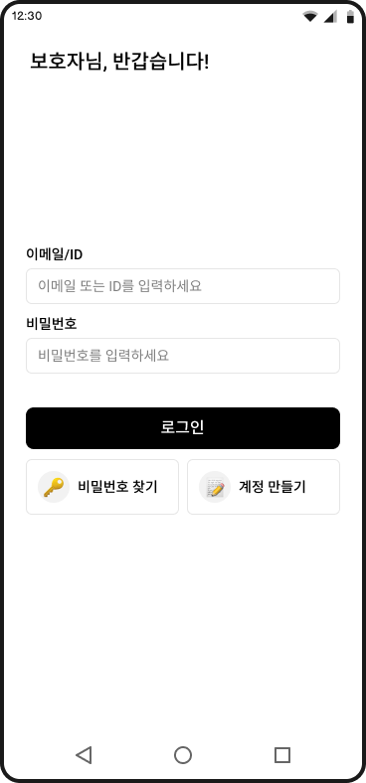
Page title | Screen ID | Screen Path
로그인 | UI-M-1000 | HOME>LOGIN
1
이메일 / 비밀번호 입력
✔Check List
2
로그인 / 비밀번호 찾기 / 회원가입 버튼
No | Given#1 | Given#2 | When | Then
1 | 계정 있음 |  | 계정 정보 입력 | 로그인 성공
2 | 계정 없음 |  | 로그인 시도 | 회원가입 페이지로 이동
1
2

Slide 11
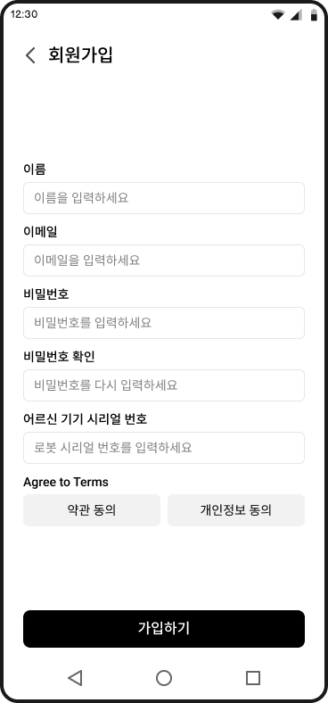
Page title | Screen ID | Screen Path
회원가입 | UI-M-1100 | HOME>SIGNUP
1
기본 정보 입력
✔Check List
2
어르신 기기 시리얼 번호 매칭
No | Given#1 | Given#2 | When | Then
1 | 기기 시리얼 번호 |  | 시리얼 번호 일치여부 확인 | 회원가입 성공
1
3
가입하기 버튼
2
3

Slide 12
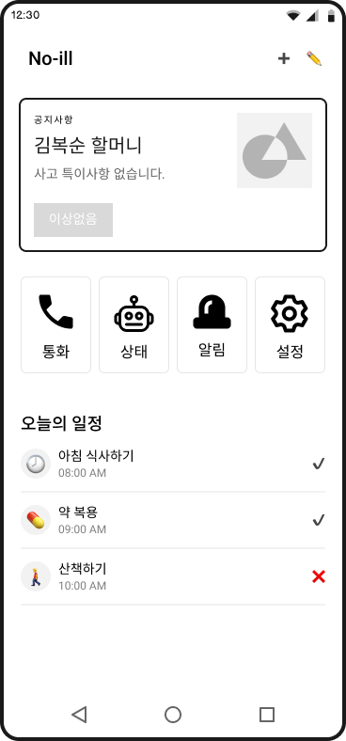
Page title | Screen ID | Screen Path
앱 홈 화면 | UI-M-2000 | HOME
1
어르신의 현재 상태를 메인에서 확인
✔Check List
1
No | Given#1 | Given#2 | When | Then
1 |  |  | 메인 화면 진입 | 어르신의 상태를 한 눈에 확인
2 |  |  | 퀵 액션 버튼 | 통화, 기기 상태, 알림 기록, 설정 페이지 간 자유로운 이동 보장
2
다른 화면으로 이동할 수 있는 버튼 (퀵 액션)
3
어르신의 오늘의 일정 확인
2
3

Slide 13
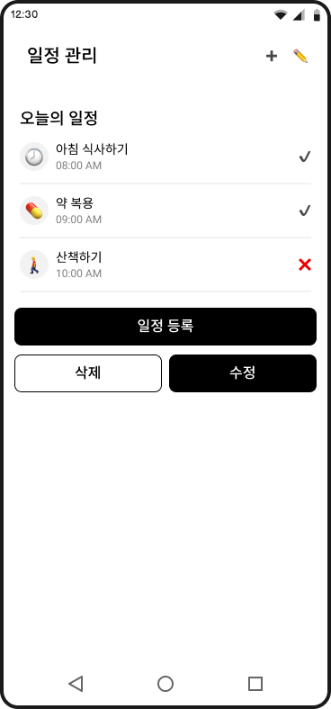
Page title | Screen ID | Screen Path
원격 일정 관리 | UI-M-2100 | HOME>SCHEDULE
1
오늘의 일정 목록
✔Check List
1
No | Given#1 | Given#2 | When | Then
1 | 일정 미입력 |  | 일정이 없는 경우 | 비어있다는 메시지 출력
2
일정 등록 및 수정 / 삭제 버튼
2

Slide 14
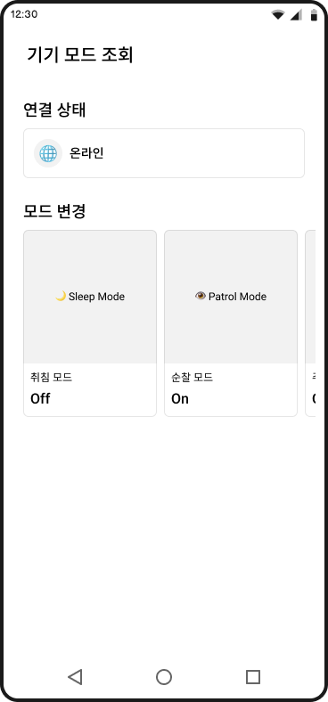
Page title | Screen ID | Screen Path
기기 모드 조회 | UI-M-2200 | HOME>STATUS
1
기기 연결 상태 (온라인 / 연결 끊김) 확인 가능
✔Check List
1
2
기기 모드 (취침 / 주행 / 순찰) 확인 가능
No | Given#1 | Given#2 | When | Then
1 | 기기 모드 조회 |  | 기기에 문제가 생긴 경우 | 기기 모드 조회를 통해 스스로 판단 가능
2

Slide 15
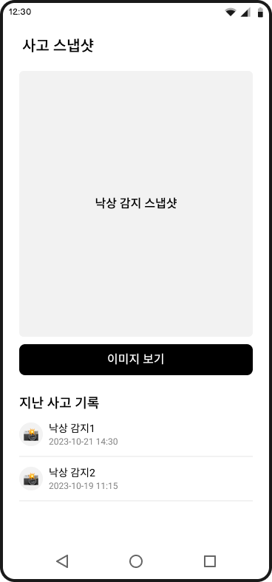
Page title | Screen ID | Screen Path
사고 스냅샷 | UI-M-2300 | HOME>EMERGENCY>SNAPSHOT
1
낙상 사고에 대한 현재 상황 이미지 스냅샷 조회
✔Check List
1
No | Given#1 | Given#2 | When | Then
1 | 낙상 감지 |  | 낙상 감지된 경우 | 스냅샷 DB 저장 없이 메모리로 제공
2
지난 사고들에 대한 기록을 텍스트로 조회 (시간)
2

Slide 16
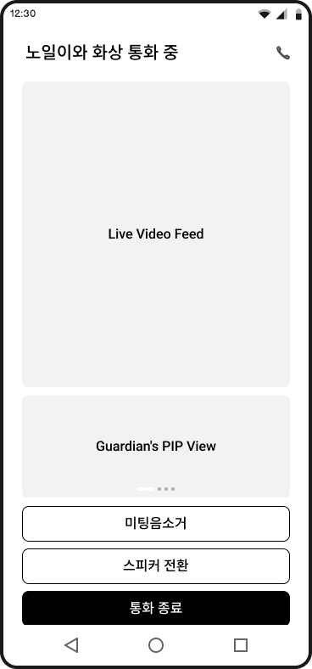
Page title | Screen ID | Screen Path
실시간 Live View | UI-M-2400 | HOME>VIDEO-CALL
1
상대방 화면
✔Check List
1
2
내 화면 (PIP 모드)
No | Given#1 | Given#2 | When | Then
1 | 영상 통화 |  | 영상 통화 송수신 | Live stream으로 실시간 화상 통화 가능
3
미팅음소거 / 스피커 전환 / 통화 종료 버튼
2
3

Slide 17
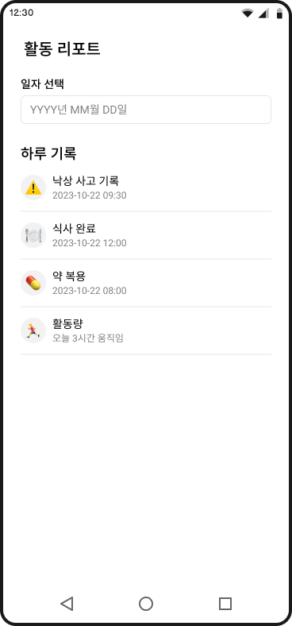
Page title | Screen ID | Screen Path
사용자 행동 로그 | UI-M-2500 | HOME>ACTIVITY-LOG
1
일자 선택 가능
✔Check List
1
2
해당 일자에 대한 활동 기록 조회 가능
No | Given#1 | Given#2 | When | Then
1 |  |  | 하루의 행동을 기록 | 낙상 감지 뿐 아니라 하루의 행동 로그 기록
2

